Slide 1
Mokyklos veiklos
įsivertinimo modelis

Slide 2
Bendrojo ugdymo mokyklos veiklos kokybės įsivertinimo modelis ir rodiklių sistema sukurti vadovaujantis:
Lietuvos Respublikos švietimo įstatymu (2011)
Valstybės pažangos strategija "Lietuva 2030" (2011)
Valstybine švietimo 2013–2022 metų strategija (2013)
Geros mokyklos koncepcija (2013)
Pradinio, pagrindinio ir vidurinio ugdymo programų aprašo projektu (2014)
Formaliojo švietimo kokybės užtikrinimo sistemos koncepcija (2008)
Mokinių pasiekimų ir pažangos vertinimo samprata (2004)

Slide 3
Dėmesys mokiniui ir jo poreikiams;
Gebėjimas bendradarbiauti;
Informalus (savaiminis) mokymas,
kai mokomės vieni iš kitų.

Slide 4
Kokios veiklos įsivertinimo galimybės?

Slide 5
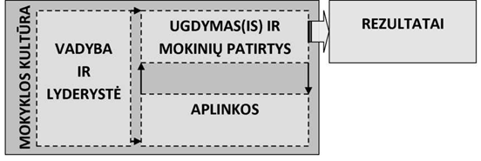
Mokyklos veiklos įsivertinimo modelis (2014) yra viena iš galimybių įsivertinant veiklos kokybę.
Šį modelį sudaro keturios įsivertinimo sritys, susijusios priežastiniais ryšiais:

Slide 6
Įsivertinimas
Įsivertinimo galimybės
Kokia paskirtis?
Etapai
Organizavimas
IQUES online
klausimynai
Įsivertinimo
modelio sandara
Principai

Slide 7
Kaip sudaryta įsivertinimo rodiklių sistema?

Slide 8
Rodiklių sistema sudaryta iš sričių, kurios detalizuojamos temomis, o šios dar smulkiau skaidomos į rodiklius.
Greta rodiklio pavadinimo pateikti raktiniai žodžiai, lakoniškai įvardinantys rodiklio turinį, esminį kokybės požymį ar jos vertinimo kriterijų.

Slide 9
Detaliajame rodiklio aprašyme nurodytas pageidaujamas, idealus mokyklos veiklos būvis, atitinkantis aukščiausią - ketvirtą - kokybės lygį.

Slide 10
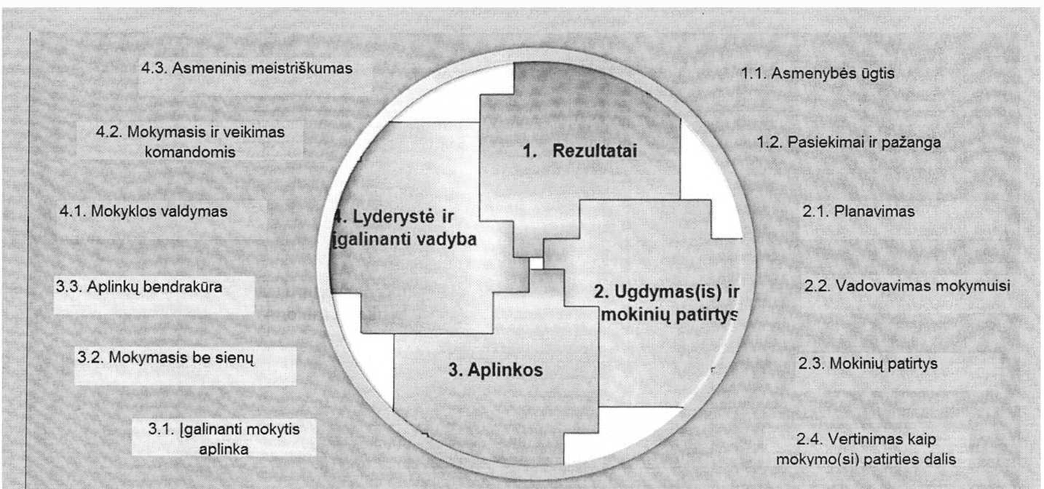
BENDROJO UGDYMO MOKYKLŲ ĮSIVERTINIMO RODIKLIŲ MODELIS (2014)
MOKYKLOS KULTŪRA

Slide 11
Rodiklių sistemoje neišskirta mokyklos kultūra.
Mokyklos kultūrą sudaro vertybių sistema, kuria vadovaujasi organizacija, kitaip sakant, kultūra yra viskas kuo gyvena mokykla.
Vertybės
Požiūriai
Įsitikinimai
Tradicijos

Slide 12
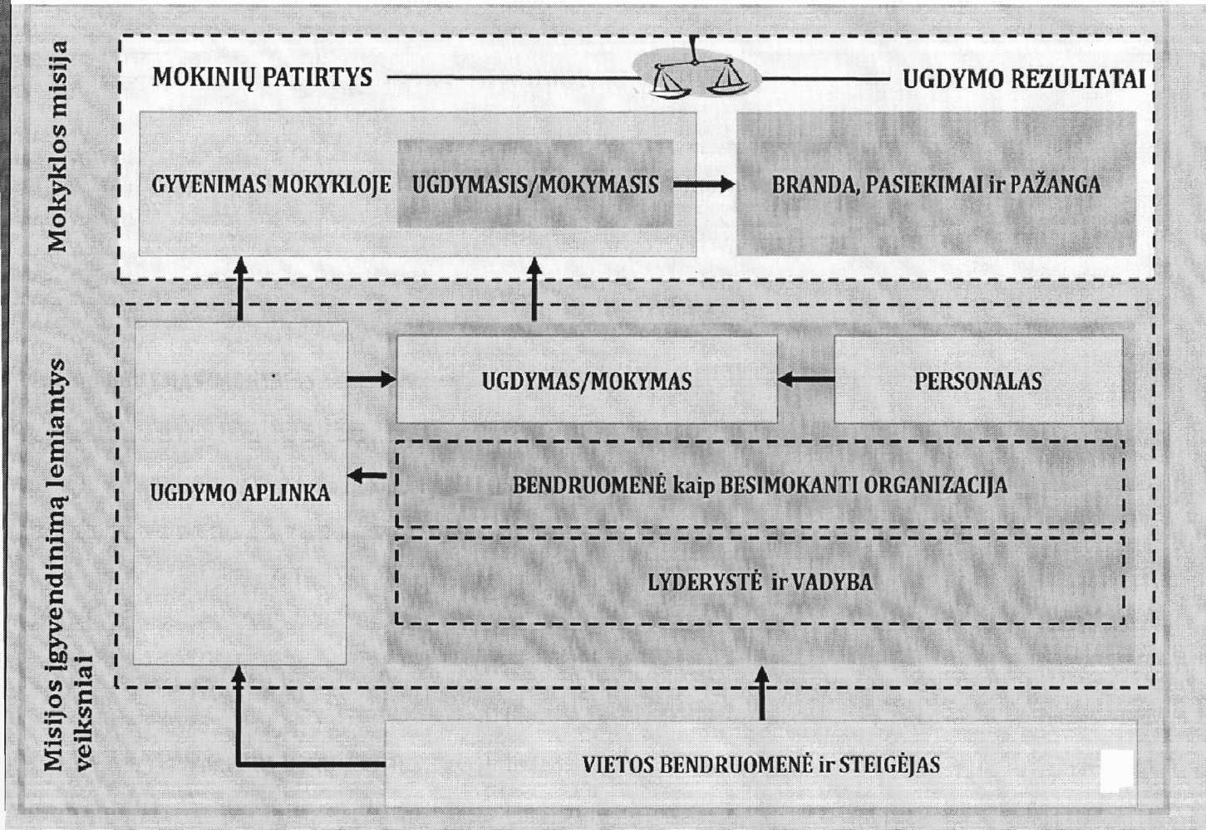
Gera mokykla – prasmės, atradimų ir mokymosi sėkmės siekianti, bendruomenės susitarimais savo veiklą grindžianti mokykla

Slide 13
Mokyklos veiklos kokybės rodiklių aprašas teikia platų sisteminį požiūrį į tai, kas svarbu šiuolaikinės mokyklos, siekiančios gerai dirbti, veikloje.
Tai tarsi modelis, padedantis mokyklos bendruomenei pažvelgti pačiai į save.
Įsivertinant ar reflektuojant savo veiklą rodiklių sistema gali būti naudojama keliais būdais:

Slide 14
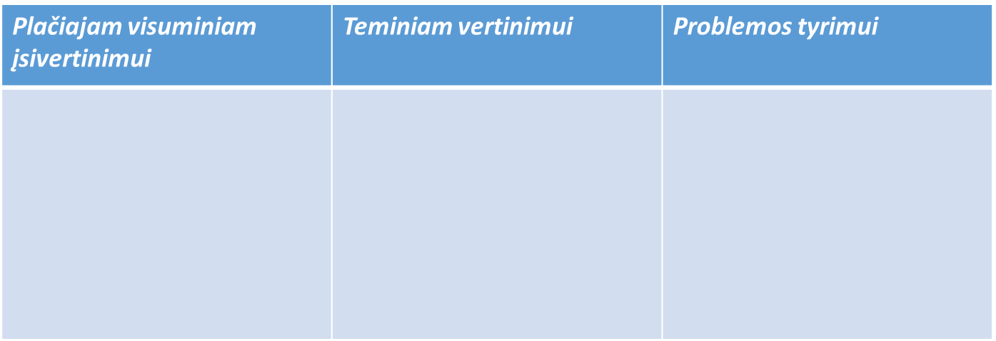
Mokyklos personalas vertina visas sritis, temas ir rodiklius. Naudojama jau įprasta 4 lygių skalė. Toks vertinimas padeda nustatyti, kaip toli / arti, bendruomenės nuomone, ji yra nuo idealo.
Šiuo atveju pasirenkama siauresnė sritis ar tema ir atidžiau patyrinėjamas jos kokybės lygis. Tam nebeužtenka bendruomenės narių išankstinės nuomonės - reikia konkrečių ir patikimų būklės įrodymų bei įrankių jiems gauti. Naudojami jau parengti įrankiai, pvz., IQES klausimynai bei kt., arba sukuriami pačių.
Problemos tyrimas visada pradedamas nepasitenkinimu esama padėtimi(neatitikimo tarp esamybės ir idealo jausmu). Tam reikia turėti bent šiek tiek įrodymų ir išankstinių nuostatų - interpretacijų bei vertinimų - net jei šie nėra labai pagrįsti.
Platusis įsivertinimas - individualus vertinimas, kurio rezultatai vėliau sumuojami. Aptarus bendruomenės diskusijose, jie gali tapti atspirties tašku detalesniam padėties tyrimui ar sprendimams.

Slide 15
Kokia įsivertinimo
paskirtis?

Slide 16
Veiklos kokybės įsivertinimo paskirtis:
Atrasti mokinių ugdymo ir ugdymosi sėkmes;
Nustatyti tobulintinas sritis;
Priimti bendrus sprendimus dėl būtinų veiksmų;
Siekti bendrai sutartos mokinių mokymo(si) kokybės

Slide 17
Kokie turėtų būti mokyklos įsivertinimo principai?

Slide 18
Mokyklos įsivertinimo PRINCIPAI
Ugdymo(si)
tobulinimas
Vieša diskusija ir
komunikacija
Pagrįstų įrodymų rinkimas
Tęstinumas
Grįžtamasis ryšys
ir refleksyvumas
Lyderystė

Slide 19
Kaip organizuojamas mūsų gimnazijos veiklos kokybės įsivertinimas?
Efektyvus gimnazijos veiklos kokybės įsivertinimas įtraukia gimnazijos direktorių, pavaduotoją, mokytojus veikti kartu, tariantis su mokiniais, jų tėvais (globėjais) dėl mokinių pasiekimų gerinimo, kuriant pasitikėjimo ir pagarbos vieniems kitais atmosferą.

Slide 20
Gimnazijos veiklos kokybės įsivertinimas inicijuojamas gimnazijos direktoriaus.
Atsakomybę už įsivertinimo procesą prisiima bendruomenė.

Slide 21
Gimnazijos veiklos kokybės įsivertinimą organizuoja ir koordinuoja direktoriaus patvirtinta įsivertinimo grupė.
Jos paskirtis - suplanuoti ir įgyvendinti gimnazijos veiklos kokybės įsivertinimą kaip bendrą veiklą tobulinantį procesą, kuriame visi dalyvaujantys kryptingai skatinami ne tik pateikti ar rinkti duomenis, bet nuolat mąstyti apie gimnazijos veiklos tobulinimo procesus bei prisiimti atsakomybę už sprendimų įgyvendinimą.

Slide 22
Gimnazijos veiklos kokybės įsivertinimas vykdomas kaip refleksyvus procesas, kuriame gimnazijos vadovai, mokytojai dalyvauja vadovaujami Įsivertinimo grupės ar komandos.
Šis procesas kartu yra ir įrodymais grindžiamas vertinimo tyrimas, kurio metu analizuojamas gimnazijos keliamų tikslų ir pasiektų rezultatų santykis, vadovaujantis gimnazijoje bendrai sutartais veiklos kokybės kriterijais, kurie nusistatomi atsižvelgiant į gimnazijos veiklos specifiką, jos kultūrą.

Slide 23
Sprendimai dėl pasiektos veiklos kokybės yra priimami bendru sutarimu, remiantis iš patikimų duomenų šaltinių surinkta informacija. Jie pirmiausiai yra tinkamas pagrindas priimti sprendimams dėl mokinių mokymosi pasiekimų gerinimo.
Įsivertinimas be tobulinimo neįsivaizduojamas, kaip ir tobulinimas be įsivertinimo.

Slide 24
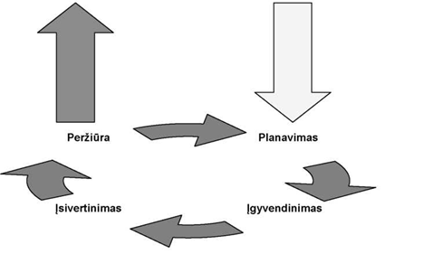
Gerinant gimnazijos veiklos kokybę, jie neatsiejamai susiję. Gimnazija gali pasirinkti tobulinimo ciklą, o paskui įsivertinti taikytų priemonių naudingumą, ir atvirkščiai, pradėti nuo įsivertinimo, iš kurio seks tobulinimo veiksmai.

Slide 25
Įsivertinimo eiga

Slide 26
Duomenų rinkimas
Pamatavimas (lygiai)
Vertės suteikimas
Ko siekiame ir kokiame lygyje esame!

Slide 27
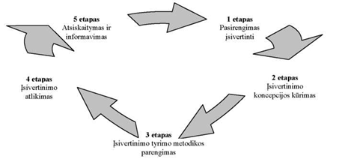

Slide 28
1 etapas. Pasirengimas įsivertinti
Įsivertinimo sričių, temų, rodiklių numatymas.
Problemų krepšelio formavimas (platusis įsivertinimas)
Pasirengiama kryptingai diskusijai ir ji organizuojama;
Jos metu bendruomenė susitaria dėl įsivertinimo problemos (srities /temos/ rodiklio/ pasirinkimo). Suformuluojamas probleminio vertinimo tyrimo klausimas, kuriam pritaria gimnazijos vadovai ir mokytojai.

Slide 29
2 etapas. Įsivertinimo koncepcijos kūrimas.
Gimnazijos vadovai ir mokytojai susitaria dėl įsipareigojimo ir dalyvavimo gimnazijos veiklos kokybės vertinimo procesuose. Diskutuojant nusprendžiama dėl vertinimui pasirinktos srities /temos/ rodiklio kokybės požymių ir kriterijų aprašymo (iliustracijos) turinio, dermės su gimnazijos veiklos specifika, vertybėmis, kultūra.
Susitariama dėl įsivertinimo eigos: numatomi konkretūs darbai, jų atlikimo datos bei atsakingi asmenys.

Slide 30
3 etapas. Parengti Įsivertinimo
tyrimo instrumentas (-ai).
Suprojektuojamas tyrimo instrumentas.
Įsivertinimo tyrimo dalyviai instruktuojami ir motyvuojami gimnazijos veiklos kokybės gerinimui.

Slide 31
4 etapas Įsivertinimo atlikimas
Organizuojamos gimnazijos bendruomenės narių apklausos (IQES online Lietuva), stebimos gimnazijoje vykstančios veiklos, renkami duomenys ir informacija iš viešai prieinamų duomenų šaltinių. Vyksta diskusijos grupėse, reflektuojama įsivertinama veikla. Formuluojamos išvados.
Surinkti patikimi duomenys ir informacija, jie interpretuojami ir suformuluojamos galutinės išvados.

Slide 32
5 etapas Atsiskaitymas ir informavimas
Įsivertinimo grupė su gautais rezultatais susipažindina mokytojų tarybą.
Gimnazijos vadovas supažindina gimnazijos bendruomenę. Įsivertinimo rekomendacijos ir įsipareigojimai naudojami tobulinti gimnazijos veiklą.
Išoriniai gimnazijos partneriai ir suinteresuotieji asmenys glaustai informuojami apie svarbiausius rezultatus ir tolimesnius veiksmus.

Slide 33
Dabar mūsų gimnazija yra 2 etape.

Slide 34
Remiantis gimnazijoje atlikto plačiojo įsivertinimo rezultatais, geriausiai įvertinti šie rodikliai:
2. 1. 1. Ugdymo planai ir tvarkaraščiai;
4.3.1. Kompetencija;
4.3.2. Nuolatinis profesinis tobulėjimas.
Silpniausios veiklos sritys yra šios:
2.3.1. Mokymasis;
3.2.1. Mokymasis ne mokykloje;
3.2.2. Mokymasis virtualioje aplinkoje.

Slide 35
Šiuo atveju reikia susitarti dėl pasirenkamos siauresnės srities ir atidžiau patyrinėti jos kokybės lygį.
Tam reikės konkrečių ir patikimų būklės įrodymų bei įrankių jiems gauti.
Naudojami jau parengti įrankiai, pvz., IQES klausimynai.

Slide 36
IQES į ugdymą orientuoto kokybės gerinimo modelis.
Į pirmą planą iškeliami ugdymas ir mokymasis.

Slide 37
Įsivertinimas yra gimnazijos bendruomenės refleksija: problemų apmąstymas, įrodymų rinkimas (tyrimas) ir dialogas vertinant bei interpretuojant įrodymus.
Įsivertindama gimnazija:
pasitikrina ar geru keliu eina;
įžvelgia giluminius dalykus;
atranda naujas galimybes.

Slide 38
Ateitis turi daug pavadinimų:
silpnam – kažkas nepasiekiamo,
bailiam – kažkas baisaus,
drąsiam galimybė.
V. Hugo

